Slide 1


UBND QUẬN LONG BIÊN
TRƯỜNG MẦM NON HỒNG TIẾN
Giáo án lĩnh vực Phát triển nhận thức
Chủ điểm : Động vật
Đề tài : Tìm hiểu cấu tạo quả trứng gà
Giáo viên: Đinh Thị Vũ Thúy Ninh
Lứa tuổi : MGL (5 – 6 Tuổi )

Slide 2
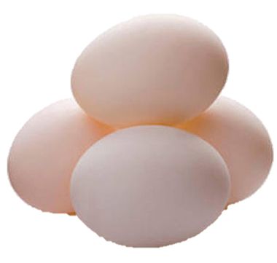
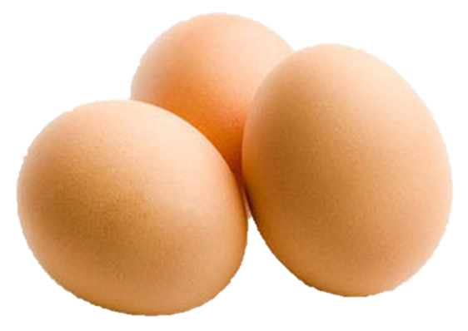

Slide 3
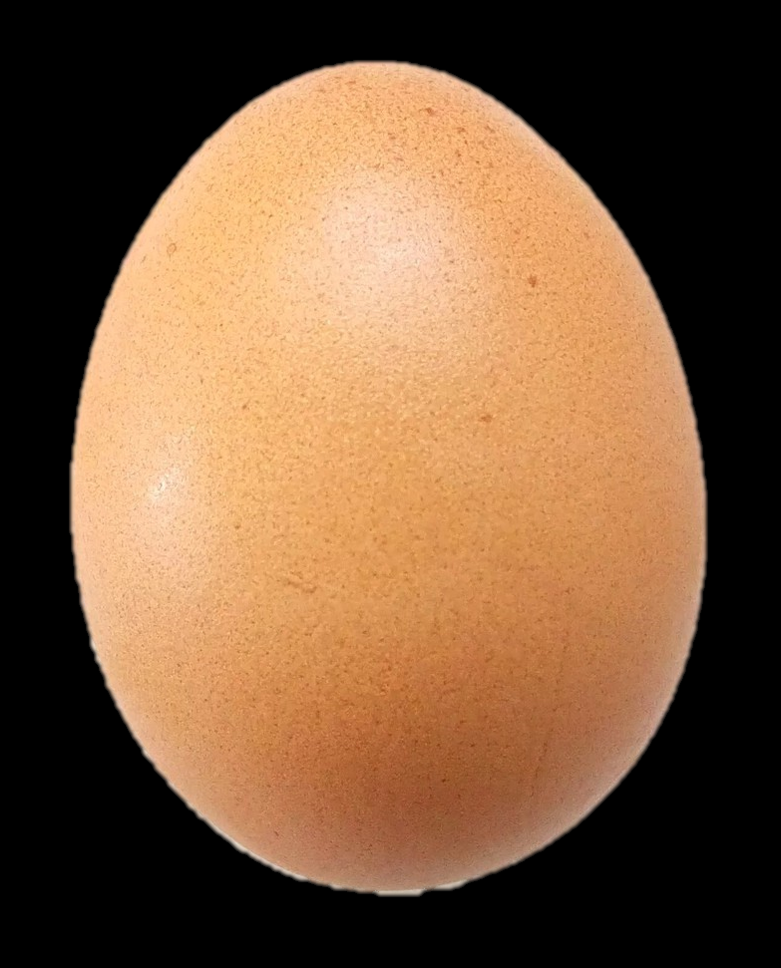

Slide 4
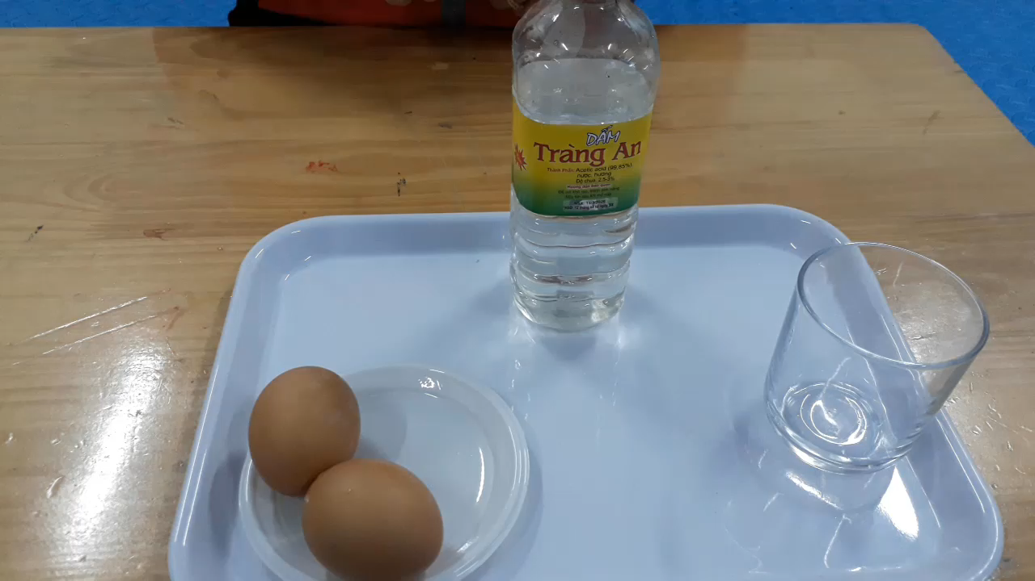

Slide 5
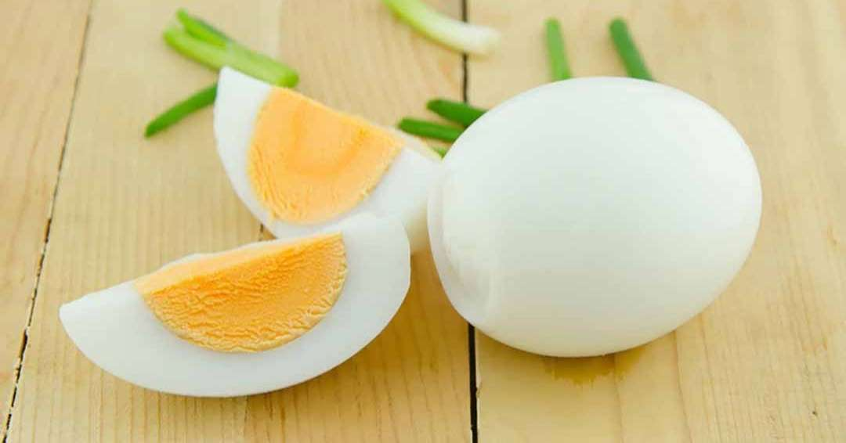
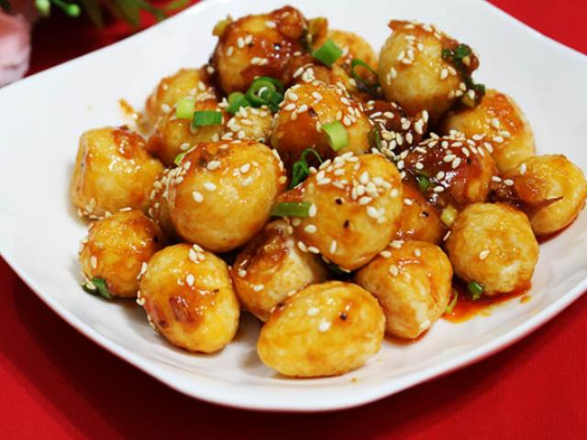
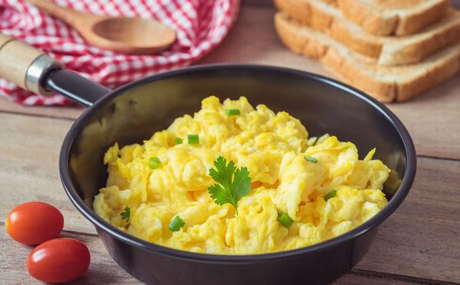
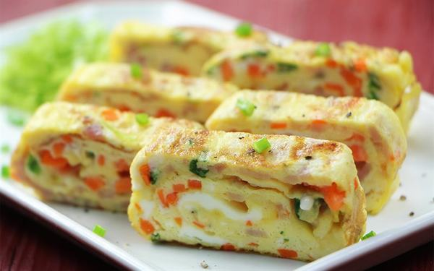
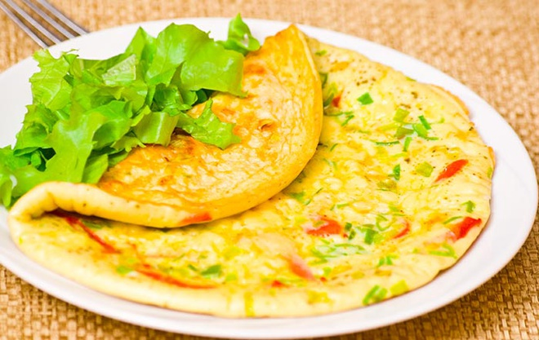
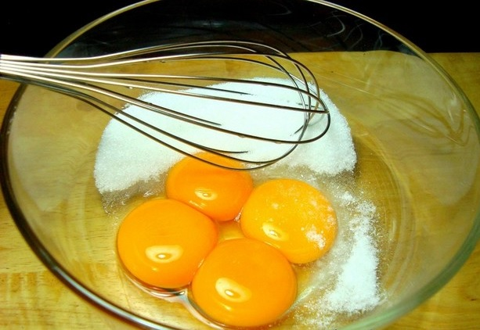
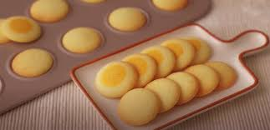

Slide 6
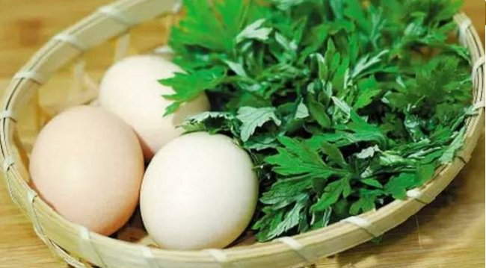
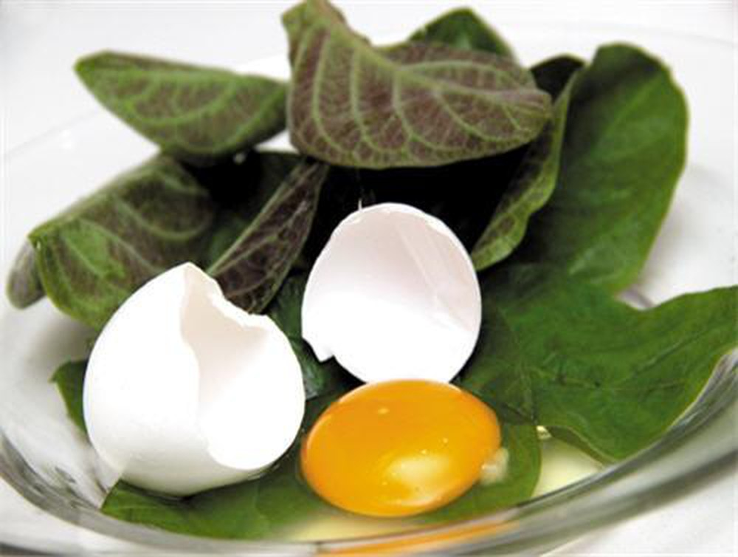
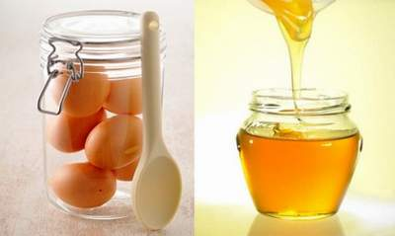
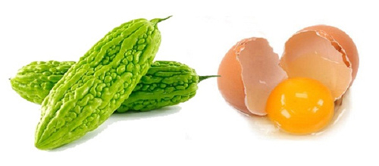
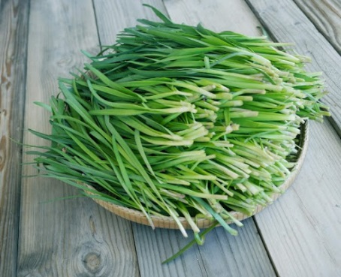
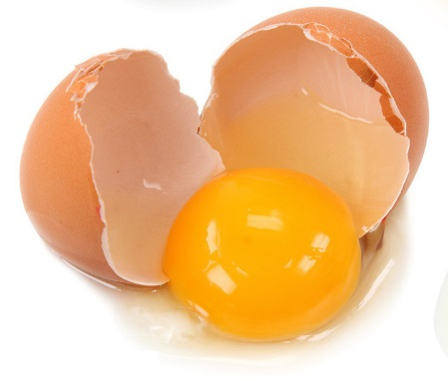
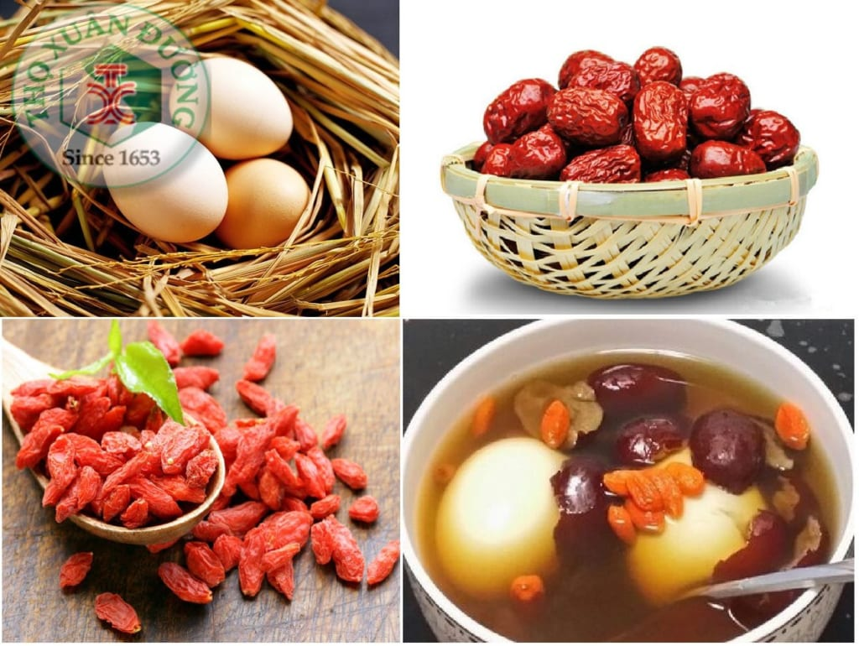
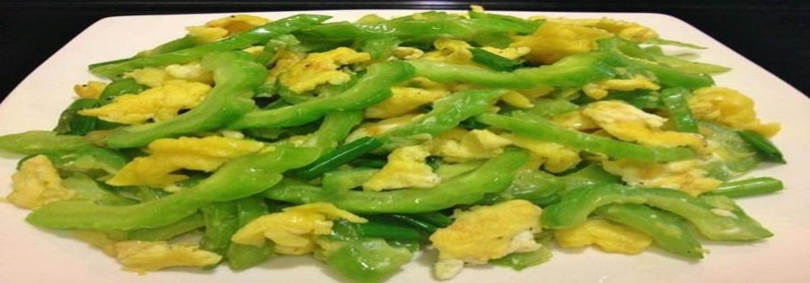
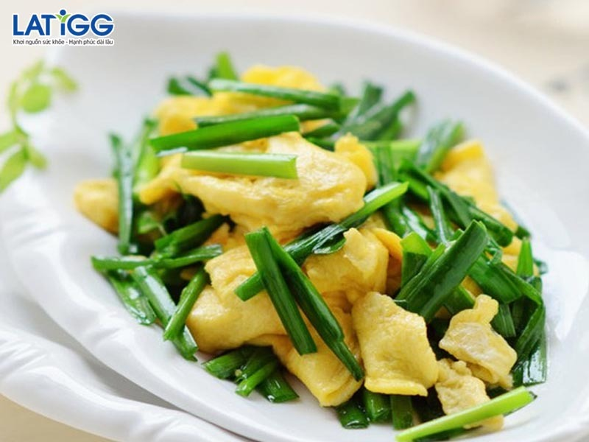

Slide 7
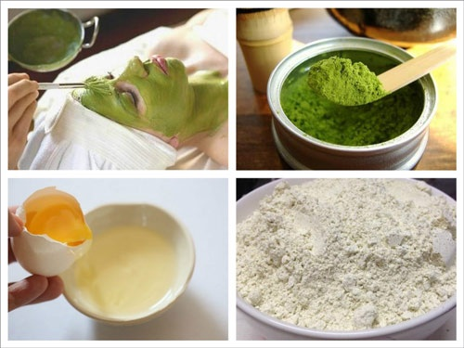
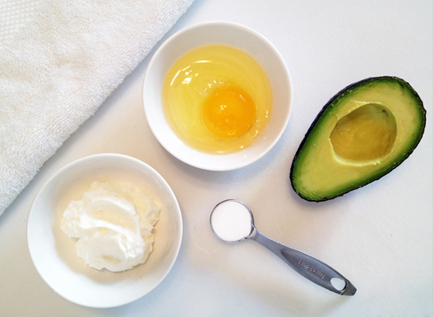

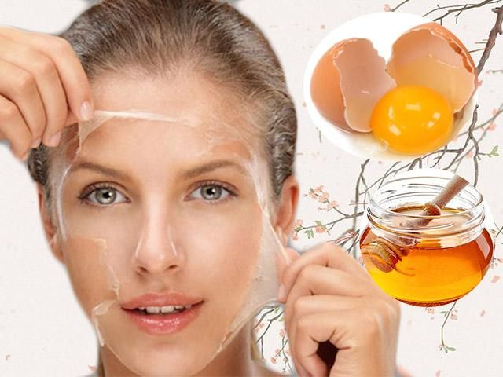
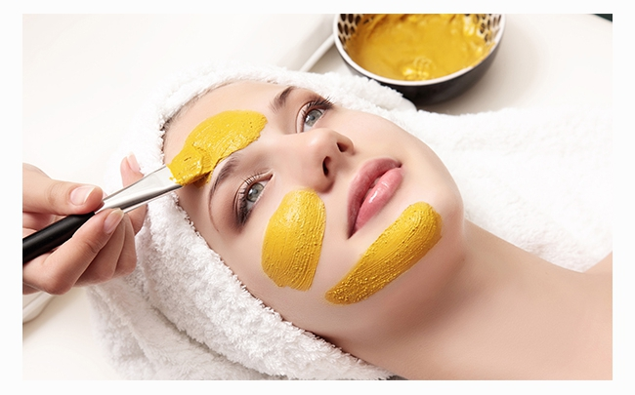
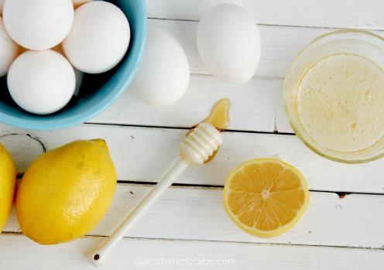

Slide 8
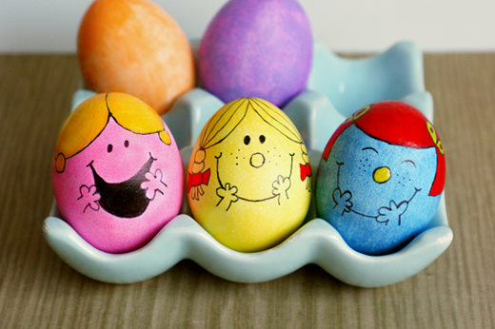
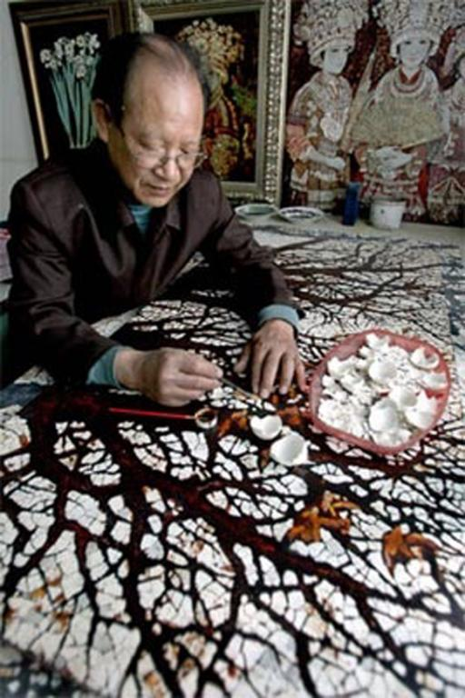
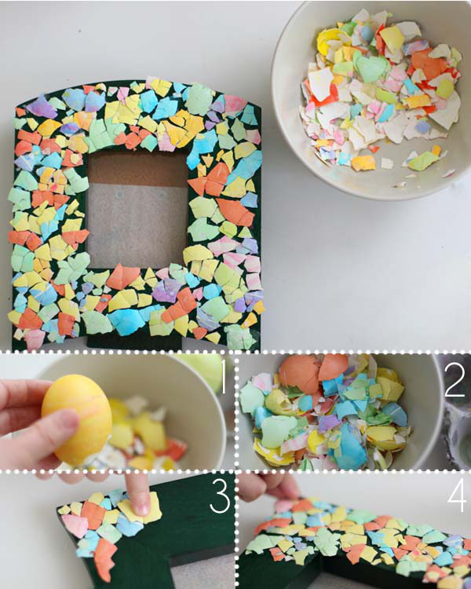
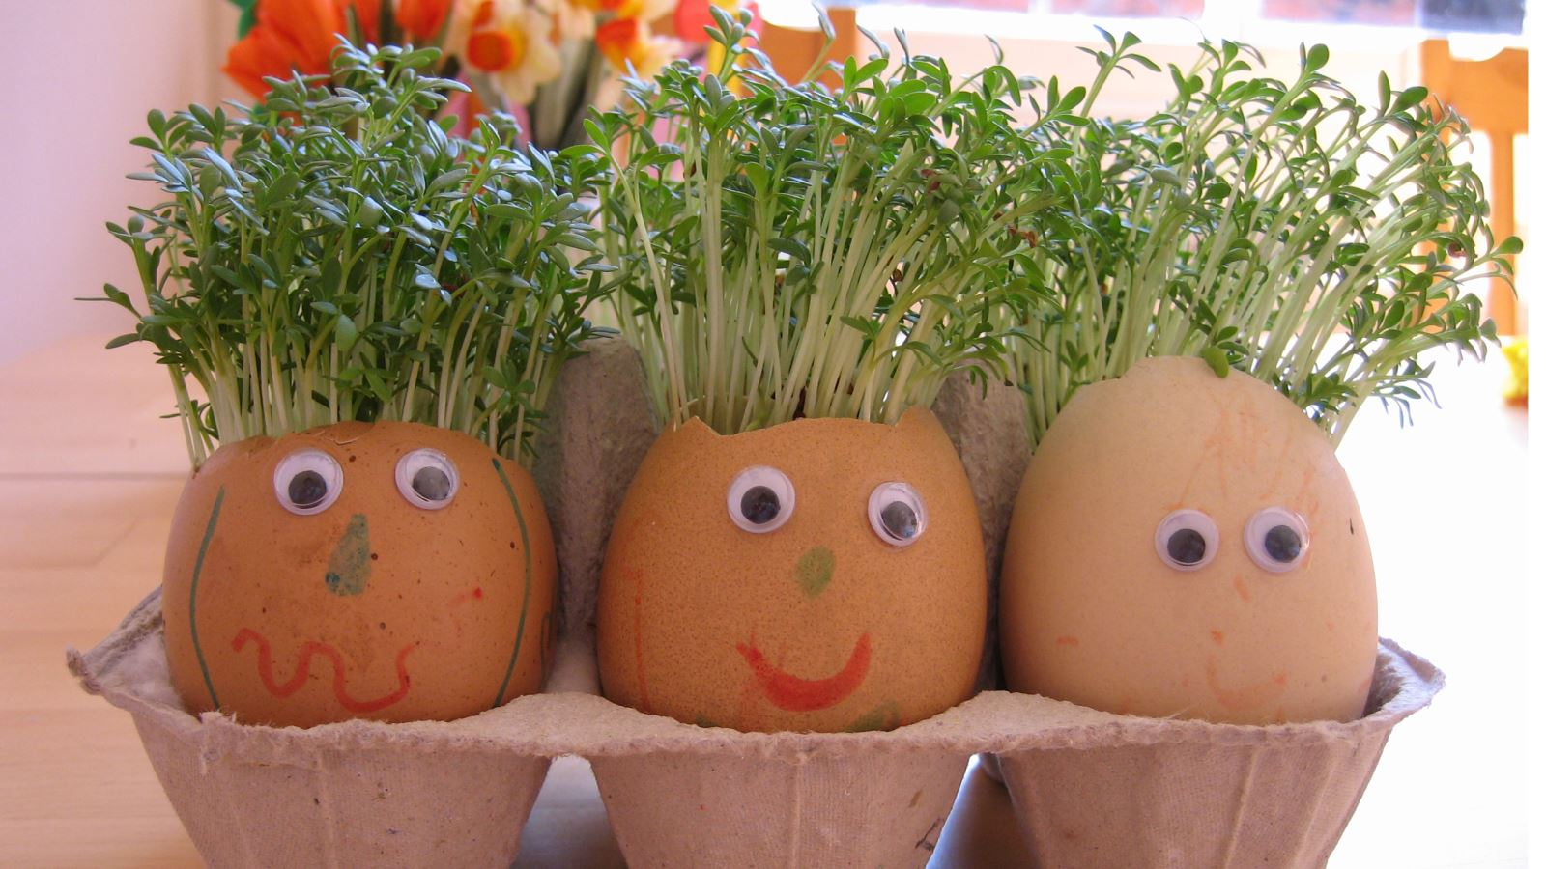
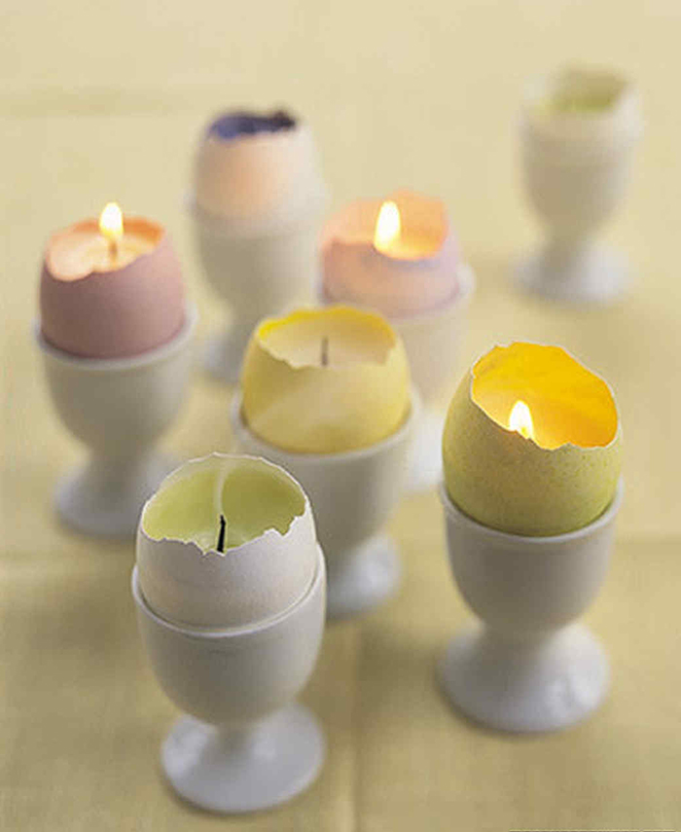
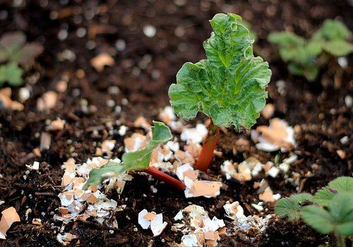

Slide 9
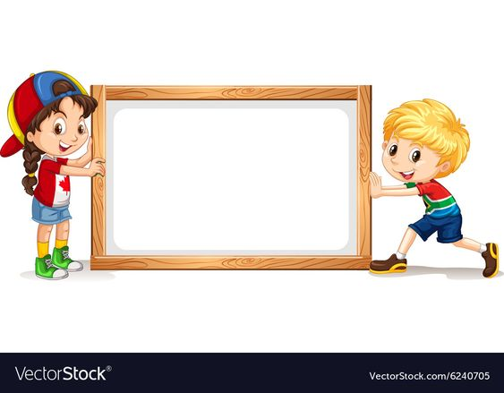
Trò chơi 1: Thi xem đội nào nhanh

Slide 10
Trò chơi 2: Bé tìm mật mã kho báu

Slide 11
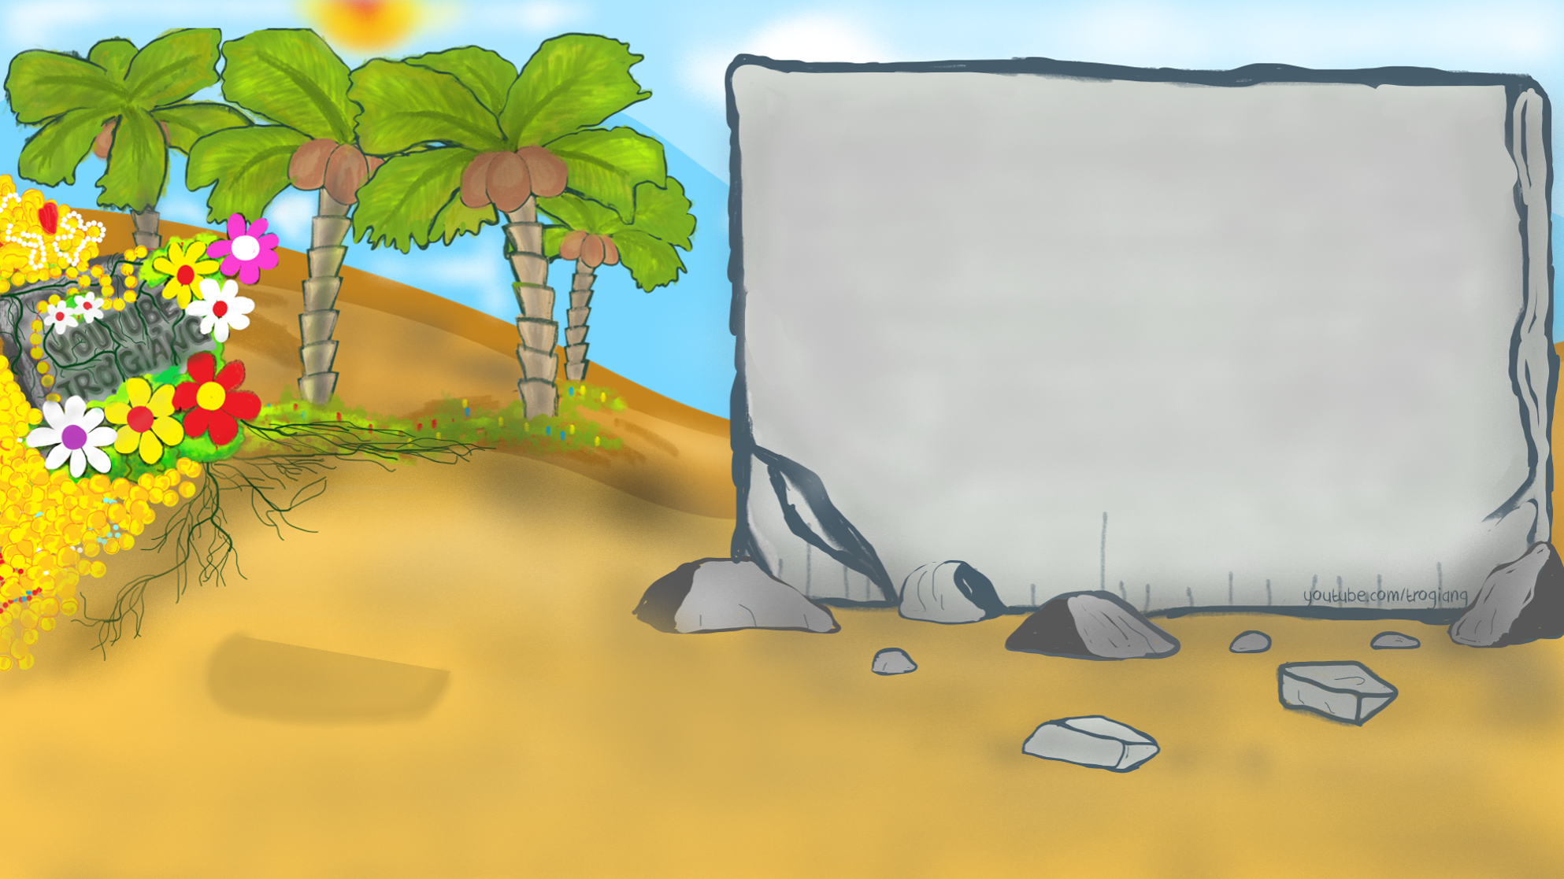



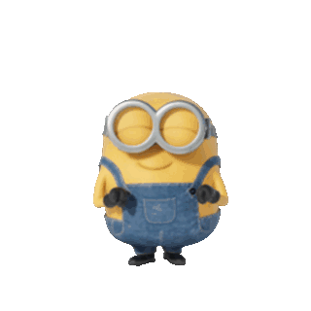

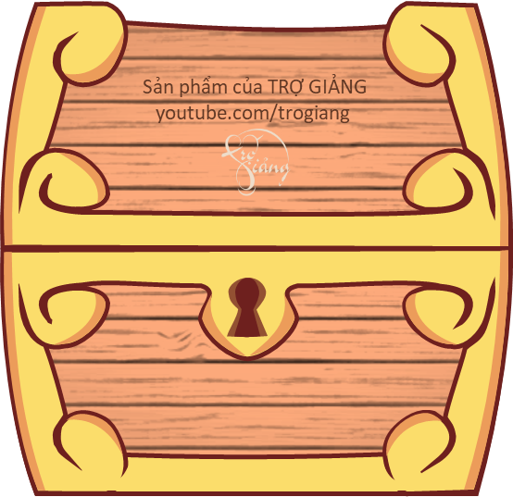






TÌM MẬT MÃ
TÌM MẬT MÃ

Slide 12



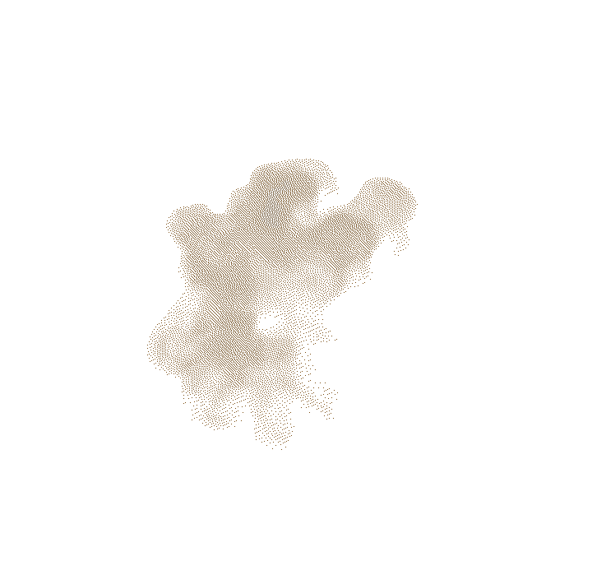
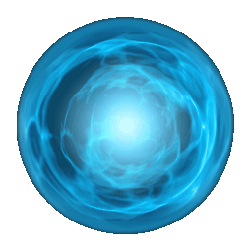





Câu 1: Trứng gà có dạng hình gì?
Hình bầu dục
Hình tam giác
1 hoa
Hình tròn

Slide 13
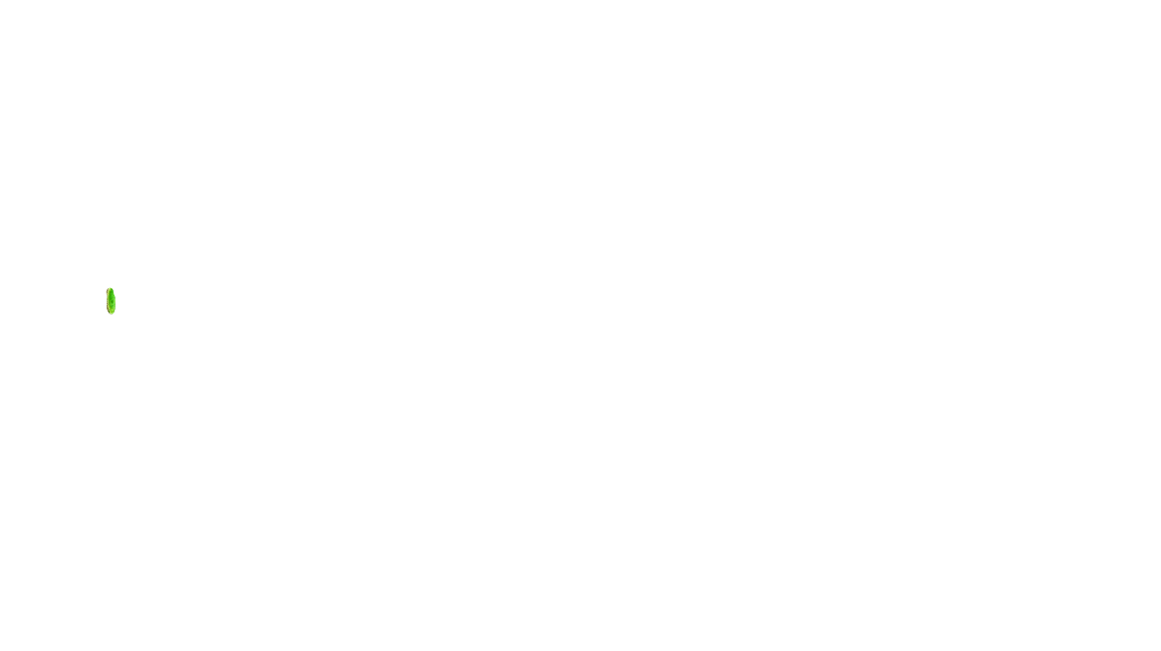


Câu 2: Vỏ trứng gà như thế nào?
Mềm
Mềm nhũn
2 hoa
Cứng

Slide 14

Câu 3: Màng vỏ trứng gà như thế nào?
Cứng
Rất dai, mềm
1 hoa
Rắn

Slide 15
Câu 4: Cấu tạo vỏ trứng gồm mấy phần nào? Đó là những phần nào?
Gồm 2 phần: vỏ và long trắng
2 hoa
Gồm 4 phần: vỏ trứng, màng trứng,
long trắng, long đỏ
Gồm 3 phần: vỏ, lòng trắng, lòng đỏ

Slide 16
Câu 5: Trứng gà được dùng để làm gì?
Làm các món ăn,làm đẹp
1 hoa
Làm thuốc, làm tranh,
Cả 2 phương án trên

Slide 17
TÌM MẬT MÃ
TÌM MẬT MÃ

